Slide 1
HOME
HOME
CONOCENOS
SERVICIOS
CONTACTANOS
Lámina 2
Lámina 3
Lámina 16
IMPORTA

Slide 2
CONOCENOS
VISIÓN:
Ser la empresa líder en importaciones y prestaciones de servicio aduanales
A través del cumplimiento de las expectativas de nuestros clientes.
MISIÓN:
Ser un aliado estratégico que satisfaga las necesidades de personas o
Negocios en cuanto a todo lo relacionado con importaciones de mercancías,
ofreciendo servicios competitivos de calidad y con total transparencia.
NUESTROS VALORES:
Integridad
Calidad
Profesionalismo
Excelencia en el Servicio al Cliente
Líderazgo

Slide 3
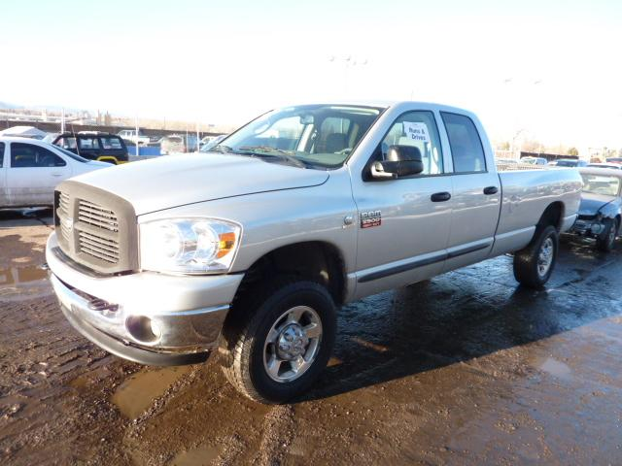
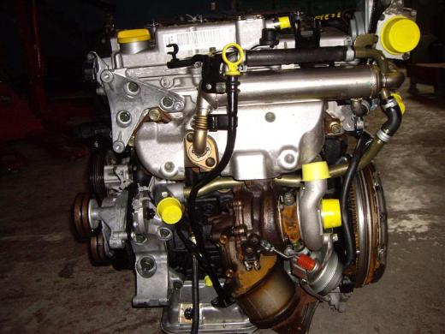


SERVICIOS
Lámina 4
Lámina 10
Vehículos Usados
Repuestos
importaciones
Trámites Aduanales

Slide 4
Vehículos Usados
Lleva a pág. De Tramites Aduanales
Clic
Compraste tu vehículo en Estados Unidos y quieres ayuda para traerlo?
Quieres comprar tu vehículo en línea con las Subastas en Estados Unidos?
Lleva a lámina 5
Quieres comprar vehículo usado traído de Estados Unidos pero ya reparado?
Lleva a lámina 7
Quisieras comprar un vehículo con impuestos pagados y lo reparas a tu gusto?
Lleva a lámina 8
Nuestros Clientes
Lleva a lámina 9

Slide 5
Quieres comprar tu vehículo en Línea con las Subastas en Estados Unidos?
Qué Ventajas te Ofrecemos:
Somos Importadores Autorizados
La confianza que tú mismo elijas el vehículo de tu preferencia.
Contamos con un equipo de personas que pueden ir a los lotes a confirmar las
condiciones del vehículo para garantizar tu inversión.
Contamos con licencias en las principales Subastas de Vehículos en los
Estados Unidos.
Te asesoramos de los medios por los cuales puedes traer tu vehículo de acuerdo
a tu presupuesto y urgencia.
Para llenar formulario pulsa aquí
Lleva a lámina 6

Slide 6
Formulario
Tipo de Vehículo: Desplegar opciones: Automóvil, Bote, Bus, Camión, Cabezal,
Clásicos Microbus, Motocicleta, Otros,
Pick UP, Rastras, Remolques
Marca: Desplegar Opciones: Todas las marcas
Detallar todas las marcas hacia abajo p/seleccionar
Modelo: Desplegar opciones: Todos los modelos
Detallar modelos por marca seleccionada
Año: Si eligieron automóvil, motocicleta o pick up: desplegar desde el 2002 al 2010
Buses y camiones: desde 2000 al 2010
Cabezales: desde 1995 al 2010
Clásicos, Rastras y Remolques: desplegar sin límite
Deja tu nombre:
Cuenta de Correo:
Te enviaremos la información.

Slide 7
Quieres comprar vehículo usado y ya reparado en El Salvador?
Está lámina contendrá las existencias de vehículos ya reparados, conteniendo
La información por cada vehículo.

Slide 8
Quieres comprar un vehículo con impuestos pagados y lo reparas a tu gusto?
Participa en las Subastas Semanales que IMPORTA te ofrece.
Qué debes hacer:
Consulta listado de Vehículos en línea ó
Solicita visitar el predio de subastas (Debes solicitarlo con anticipación y presentarte
con tus documentos de identificación, las visitas serán solamente los días Lunes).
Participando en las Subastas semanales (Miércoles).
Requisitos para participar:
1- Personas Naturales:
Documento Unico de Identidad (DUI)
Documento de Identificación Tributaria (NIT)
2- Personas Jurídicas:
Número de Identificación Tributaria de la Empresa (NIT)
DUI y NIT del Representante Legal de la Empresa
Acreditación del Representante Legal de la Sociedad
Número del Registro de Contribuyente (NCR)
3- Presentar una garantía monetaria del 20% sobre el precio base del vehículo subastado

Slide 9
Nuestros Clientes
Hermanos Lejanos:
Quieres ayudar a tu familia en El Salvador, provéeles de un vehículo ya que en la actualidad se ha vuelto una gran necesidad
Personas individuales:
Carros
Camionetas 4x4 y 4x2
Pick up 4x4 y 4x2
Vans y Mini Vans
Lanchas
(Todas las marcas, modelos, características (std, aut, etc) que tu requieras.
Micro y Pequeña Empresa:
Buses y busetas de diferentes capacidades.
Microbuses cerrados (panel)
Vehículos refrigerados
Montacargas
Camiones de volteo
Pipas
Otros (consúltanos)
Lámina Contáctanos

Slide 10
Repuestos
Lámina 11
Te ofrecemos repuestos de toda clase
Ver existencias y ofertas
Necesitas alguno en especial… Solicitalo
Tipo de repuesto:
Marca:
Modelo:
Año:
Chasis:
Chasis VIN:
Otros:
Lámina 12
Nuestros Clientes

Slide 11
Existencias de Repuestos y Ofertas de la semana
Esta lámina detallará la existencia de repuestos y accesorios para vehículos, así
Como también las ofertas semanales.

Slide 12
Importaciones
Importaciones Varias
Sabías también que IMPORTA también pone a tu alcance la oportunidad de
obtener:
Muebles y electrodomésticos (nuevos y usados)
Ropa y zapatos (nuevos y usados)
Sí eres mayorísta y deseas comprar pacas o fardos de ropa y zapatos usados.
Contáctanos y con gusto te atenderemos.
Sí quieres comprar muebles y electrodomésticos, ya sea al por mayor o al detalle.
Contáctanos y con gusto te atenderemos.
Lámina 14
Lámina de Contáctanos
Lámina de Contáctanos
Nuestros Clientes
Lámina 14

Slide 13
Nuestros Clientes
Hermanos Lejanos:
Quieres ayudar a tu familia en El Salvador, provéeles de los bienes muebles necesarios para suplirles sus necesidades y brindarles comodidad. Te ayudamos con el envío y la importación de:
Muebles
Refrigeradoras
Cocinas
Lavadoras y secadora
Televisores
Computadoras
Otros muchos más (consúltanos y te ayudaremos)
Personas individuales:
Muebles y electrodomésticos nuevos y usados.
Repuestos y accesorios de vehículos (motores y partes en general, incluyendo los accesorios que necesitas para ponerlo como a ti te gusta)
Fardos de ropa y zapatos usados.
Perfumería al mayoreo
Otros más (contáctanos para saber tus necesidades)
Micro y Pequeña Empresa:
Materia prima.
Maquinaria nueva y usada.
Repuestos para maquinaria.
Repuestos para vehículos incluyendo motores.
Otros más (consúltanos para conocer tus necesidades)
Lámina de Contáctanos

Slide 14
Trámites Aduanales
Si tienes planes de importar, exportar,
Sí es una empresa ya establecida y necesita hacer sus trámites,
IMPORTA le ofrece sus servicios de:
Importaciones
Exportaciones
Trámites de Permisos (Junta de Química, MAG, Ministerio de Salud,
Ministerio de Medio Ambiente)
Todo lo relacionado con Aduanas
Asesoría de Aduanas
Asesoría Jurídica
Que es lo que necesitas?
Lámina 15

Slide 15
Nuestros Clientes
Hermanos Lejanos:
Quieres ayudar a tu familia en El Salvador, provéeles de los bienes muebles necesarios para suplirles sus necesidades y brindarles comodidad. Te ayudamos con el trámite de importación de:
Muebles
Refrigeradoras
Cocinas
Lavadoras y secadora
Televisores
Computadoras
Otros muchos más (consúltanos y te ayudaremos)
Personas individuales:
Importaciones de vehículos usados, tanto para importadores como para personas naturales.
Menajes de casa.
Muebles y electrodomésticos nuevos y usados.
Repuestos y accesorios de vehículos (motores y partes en general, incluyendo los accesorios que necesitas para ponerlo como a ti te gusta)
Fardos de ropa y zapatos usados.
Perfumería al mayoreo
Otros más (contáctanos para saber tus necesidades)
Micro, Pequeña, Mediana y Gran Empresa:
Trámites de Importaciones y Exportaciones de todo tipo de regímenes:
Elaboración de Declaración de Mercancías y trámites en cualquier aduana, zona franca, frontera y almacenadoras del país.
Trámite de permisos: junta de química, MAG, Ministerio de Salud y del Medio Ambiente.
Formalización de declaraciones de mercancías (DPA y Zonas Francas).
Otros más (contáctanos para asesorarte)
Lámina de Contáctenos

Slide 16
CONTACTENOS
Información pendiente de proporcionar

